Slide 1
Дифракція світла

Slide 2
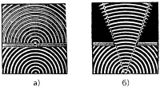
Дифракція – відхилення світла від прямолінійного поширення при проходженні повз край перешкоди.

Slide 3
Дифракцією світла називається явище відхилення світла від прямолінійного напрямку поширення при проходженні поблизу перешкод. Як показує досвід, світло за певних умов може заходити в область геометричної тіні. Якщо на шляху рівнобіжного світлового пучка розташована кругла перешкода (круглий диск, кулька або круглий отвір у непрозорому екрані), то на екрані, розташованому на досить великій відстані від перешкоди, з'являється дифракційна картина – система почергових світлих і темних кілець.

Slide 4
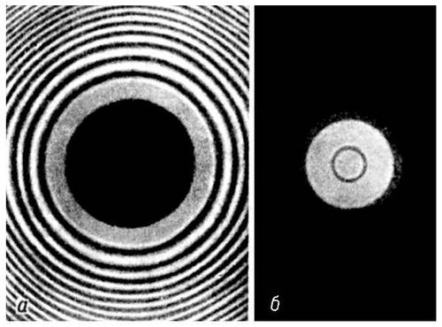
Оскільки довжина світлової хвилі є дуже малою, то і розміри перешкод чи щілини мають бути малими. Наприклад, під час проходження монохроматичного світла через круглий отвір, розмір якого сумірний з довжиною падаючих світлових хвиль, на екрані навколо центральної світлової плями спостерігаються темні і світлі кільця, що чергуються.

Slide 5
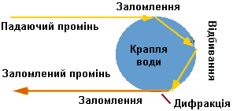
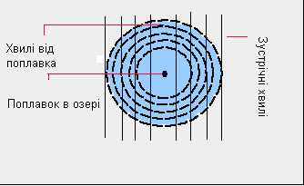
Якщо перешкода має лінійний характер (щілина, нитка, край екрана), то на екрані виникає система рівнобіжних дифракційних смуг.
Якщо ж промені світла падають на краплю води, то вони або заломлююються , або ж відбиваються від границі розділу повітря і води.

Slide 6
У результаті проходження світла через щілину її краї стануть джерелами вторинних когерентних хвиль, які, поширюючись, потраплять у геометричну тінь. Оскільки дані хвилі когерентні, на екрані відобразиться інтерференційна картина.

Slide 7
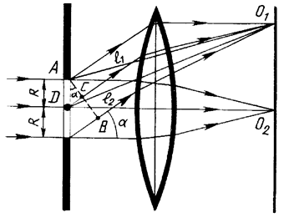
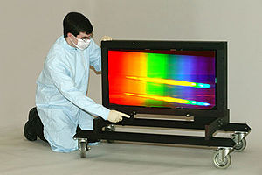
Виходячи з того, що чим більша кількість щілин, тим чіткішою є інтерференційна картина, на практиці використовують дифракційну решітку — послідовність однакових за шириною щілин, розташованих на однаковій відстані одна від одної.

Slide 8
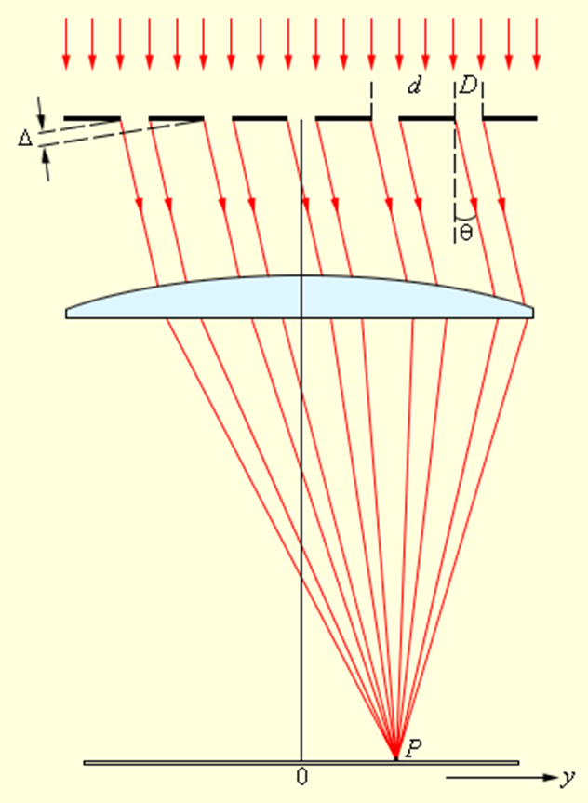
Періодом решітки називають відстань, яка дорівнює сумі ширини непрозорої для світла ділянки і ширини щілини.

Slide 9
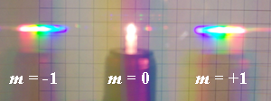
Дифракційні максимуми трьох різних порядків від електричної лампочки, яку розглядають через дифракційну ґратку
Умови спостереження дифракційного максимуму: добуток періоду решітки на синус кута відхилення променя дорівнює добутку довжини хвилі і цілого числа, яке характеризує порядок максимуму.

Slide 10
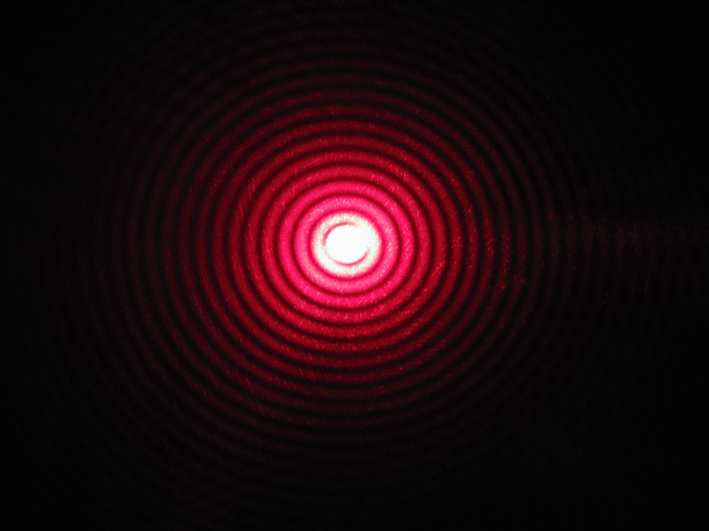
Застосування дифракції: визначення хімічного складу речовини, встановлення швидкості обертання, хімічного складу й температури зірок в астрономії.

